Slide 1

Gestão do Conhecimento

Slide 2
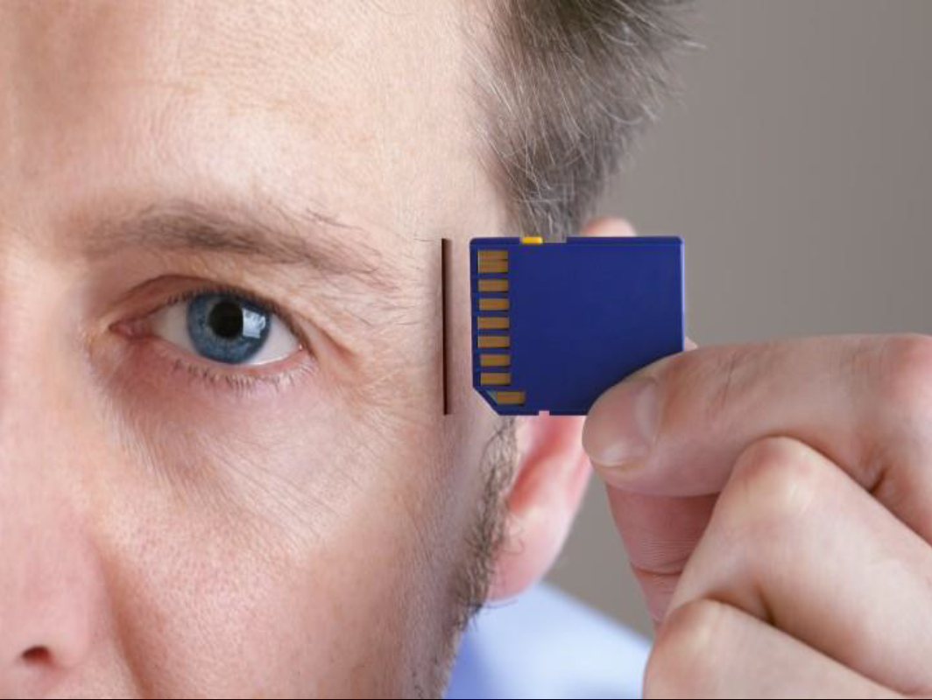

Slide 3
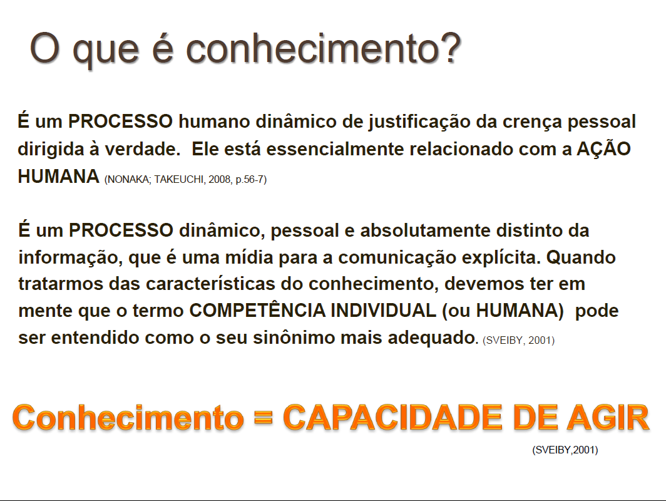

Slide 4
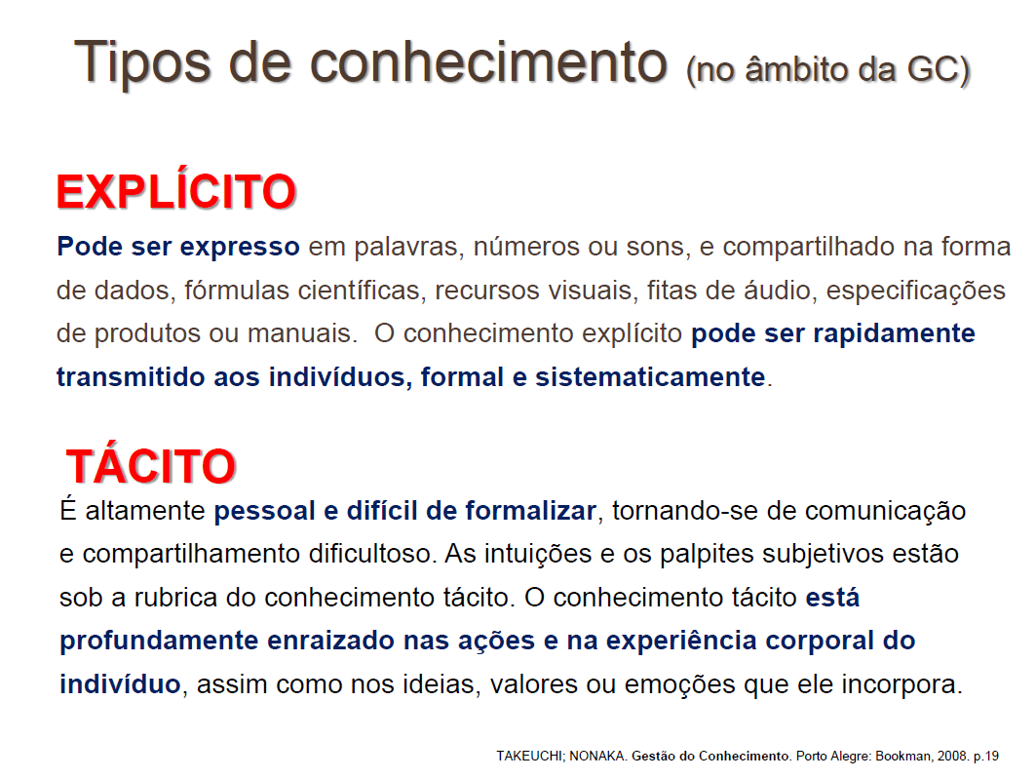

Slide 5
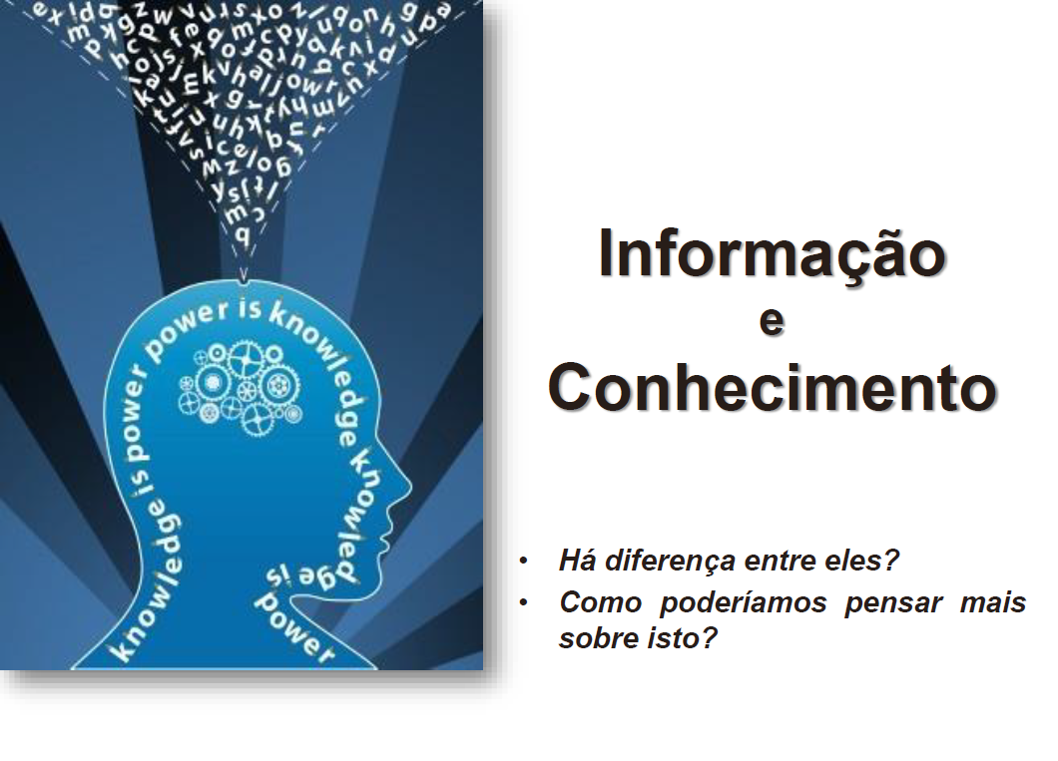

Slide 6
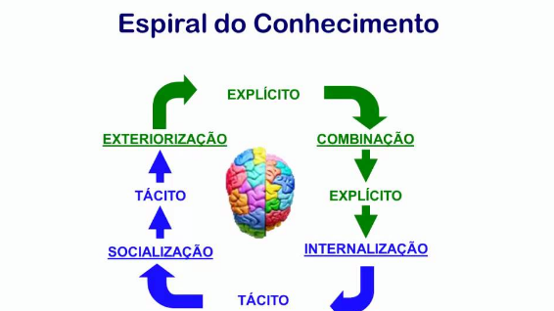

Slide 7
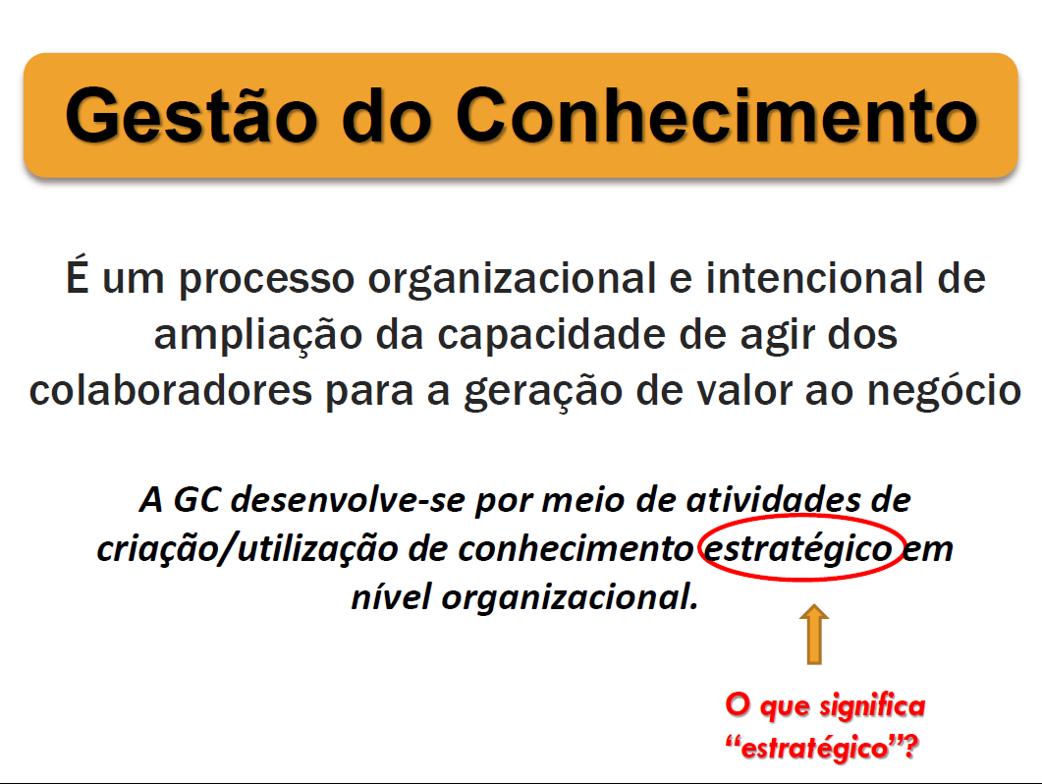

Slide 8
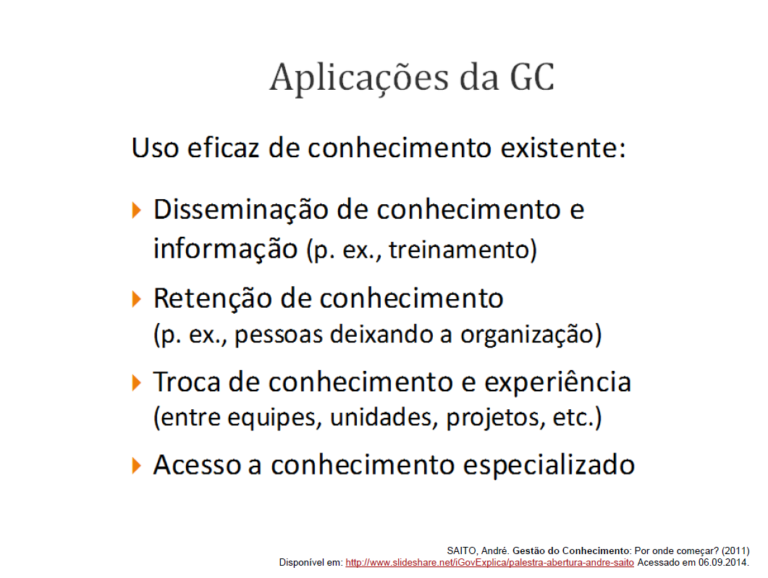

Slide 9
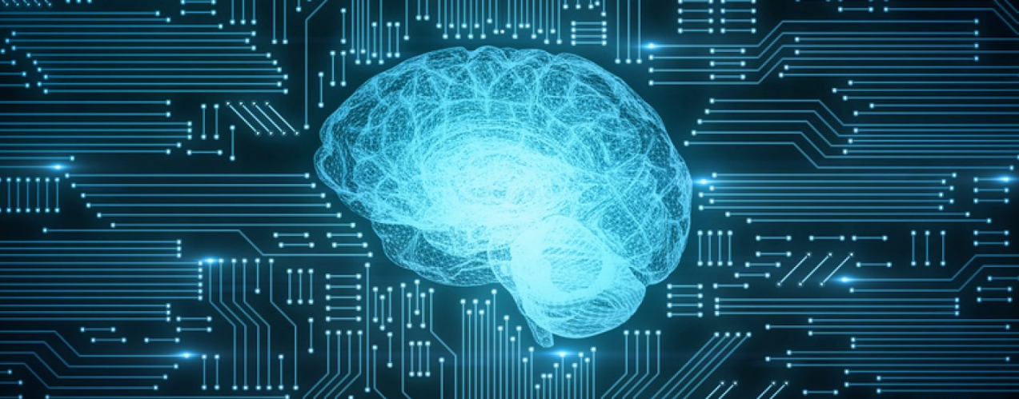
Pensamento Computacional

Slide 10
Pensamento Computacional
“Pensamento Computacional é uma habilidade fundamental para todos, não apenas para cientistas da Computação. Além de aprender a ler, escrever e calcular, deveríamos adicionar Pensamento Computacional na capacidade analítica de cada criança”
- Jeannette Wing

Slide 11
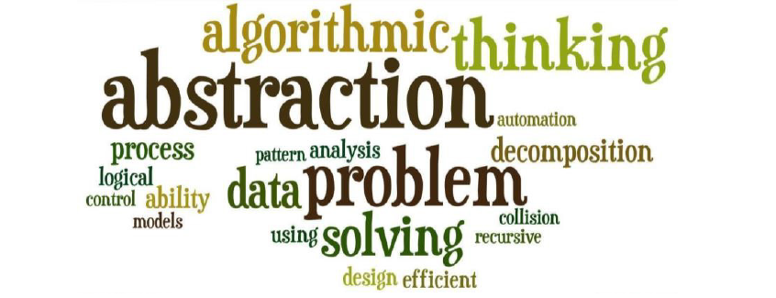
Nuvem de Palavras

Slide 12
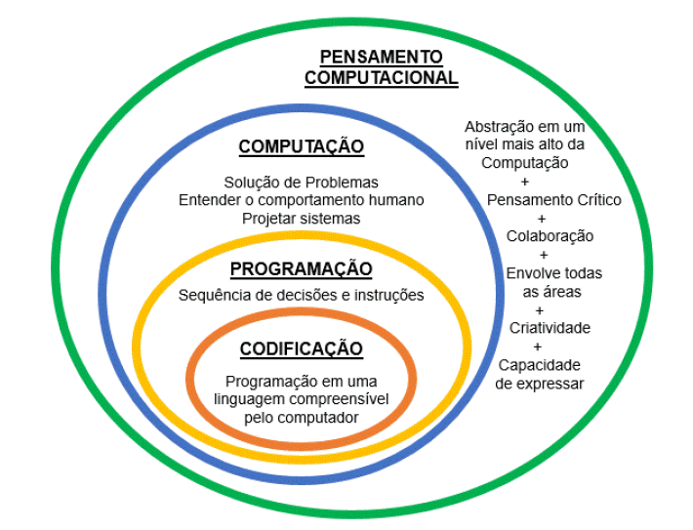

Slide 13
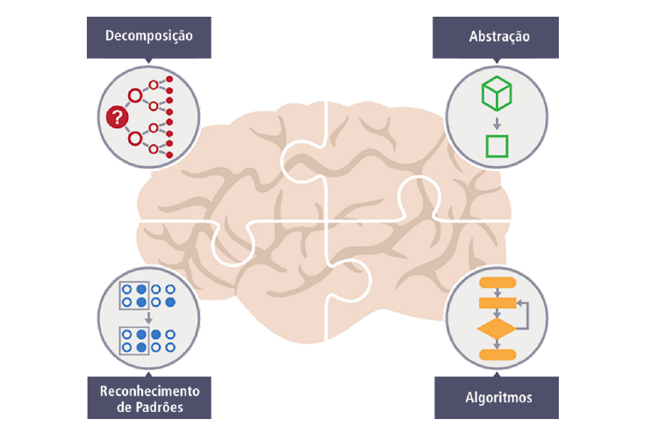
4 Pilares do Pensamento Computacional

Slide 14
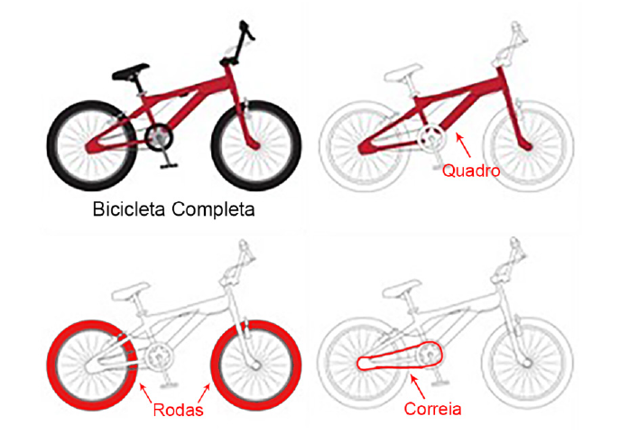
Decomposição

Slide 15
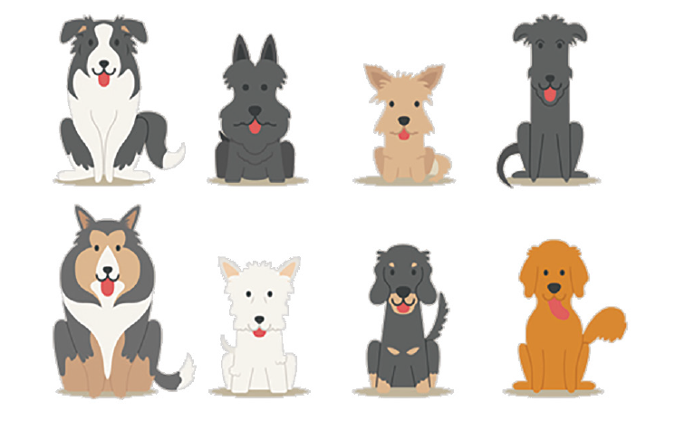
Reconhecimento de Padrões

Slide 16
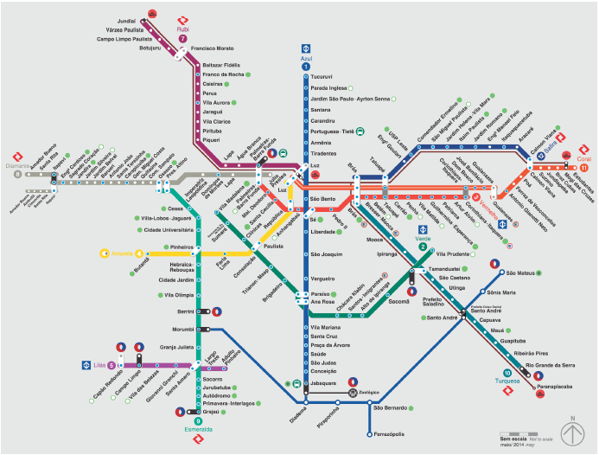
Abstração

Slide 17
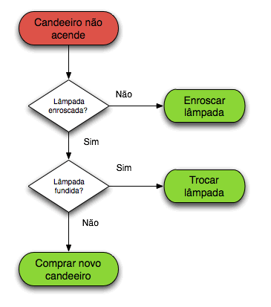
Algoritmos

Slide 18
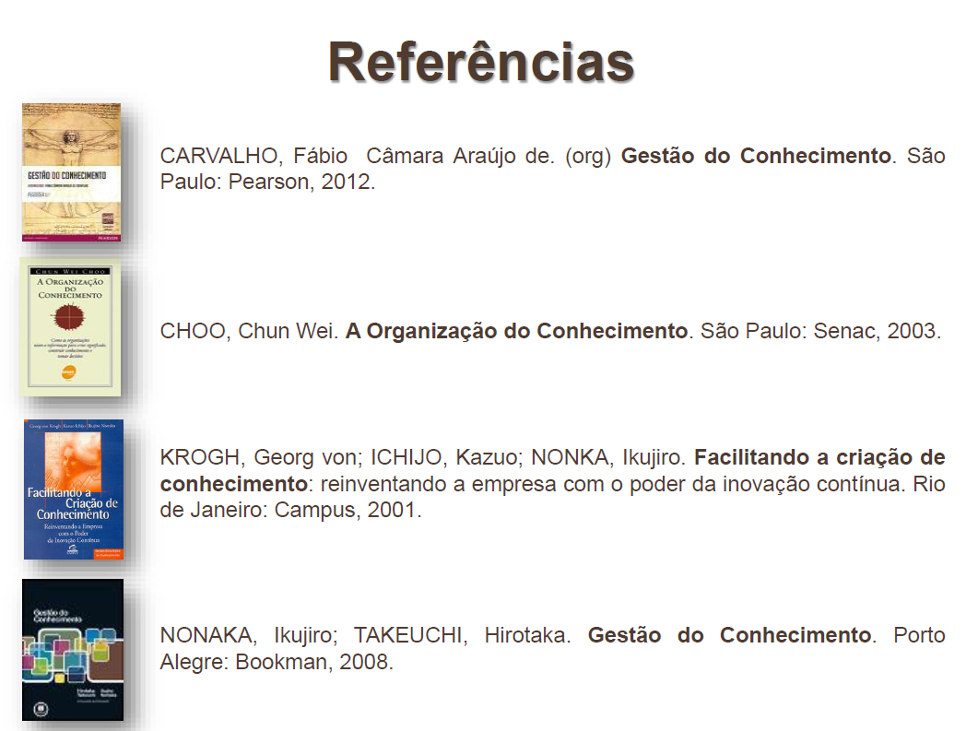

Slide 19
Referências
BRACKMANN, Christian Puhlmann. Desenvolvimento do pensamento computacional através de atividades desplugadas na educação básica. 2017.
WING, Jeannette. PENSAMENTO COMPUTACIONAL–Um conjunto de atitudes e habilidades que todos, não só cientistas da computação, ficaram ansiosos para aprender e usar. Revista Brasileira de Ensino de Ciência e Tecnologia, v. 9, n. 2, 2016.

